Slide 1

十一月份考核反馈
安幼 202311

Slide 2

月考核优秀
王蓉、顾燕
沈婷月、宣好
邵梦楠、谭越月

Slide 3
美工区、阅读区
美工区
共性问题：1.作品呈现和环境要凸显各年龄段的美。
2.游戏内容、材料要丰富多元。
3.空间布局要方便幼儿的游戏（或拥挤或太空）
4.材料的摆放要整齐和归类明确。
阅读区
小班：能根据小班的年龄特征来调整阅读区的内容，如：用故事表演、小剧场这样的形式来代替书写区，更符合小班幼儿的需求。
共性问题：1.三大功能区创设不全或者互相干扰。
2.幼儿阅读习惯还需培养。
中大班：三大功能区齐全，并能随主题开展相应游戏。
共性问题：1.提高幼儿阅读的专注度。
2.阅读区环境有些版块一成不变，可以舍弃或者替换。
其中小四班、中二班、大二班幼儿在阅读时非常专注，阅读习惯较好。

Slide 4
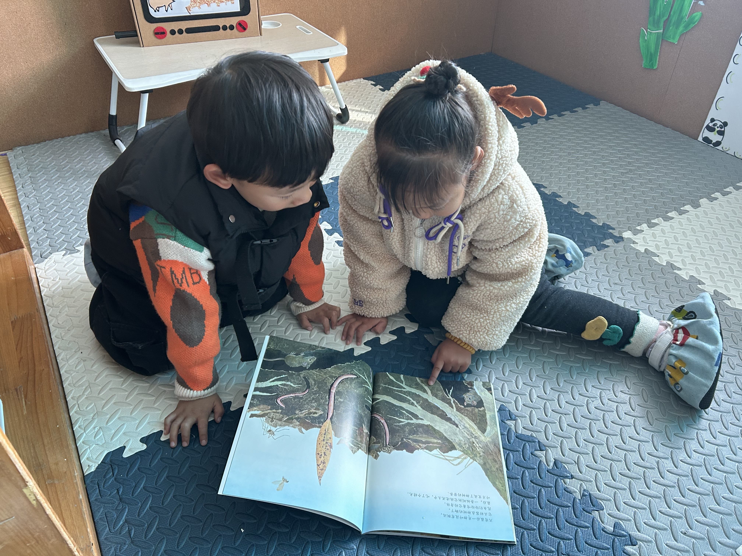
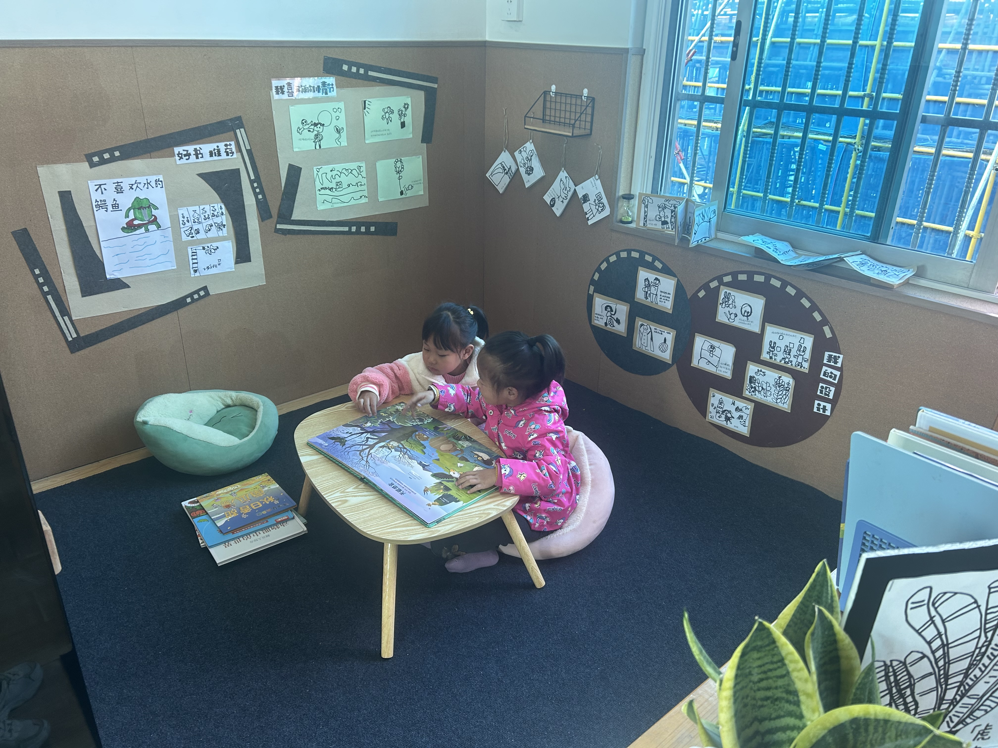

Slide 5
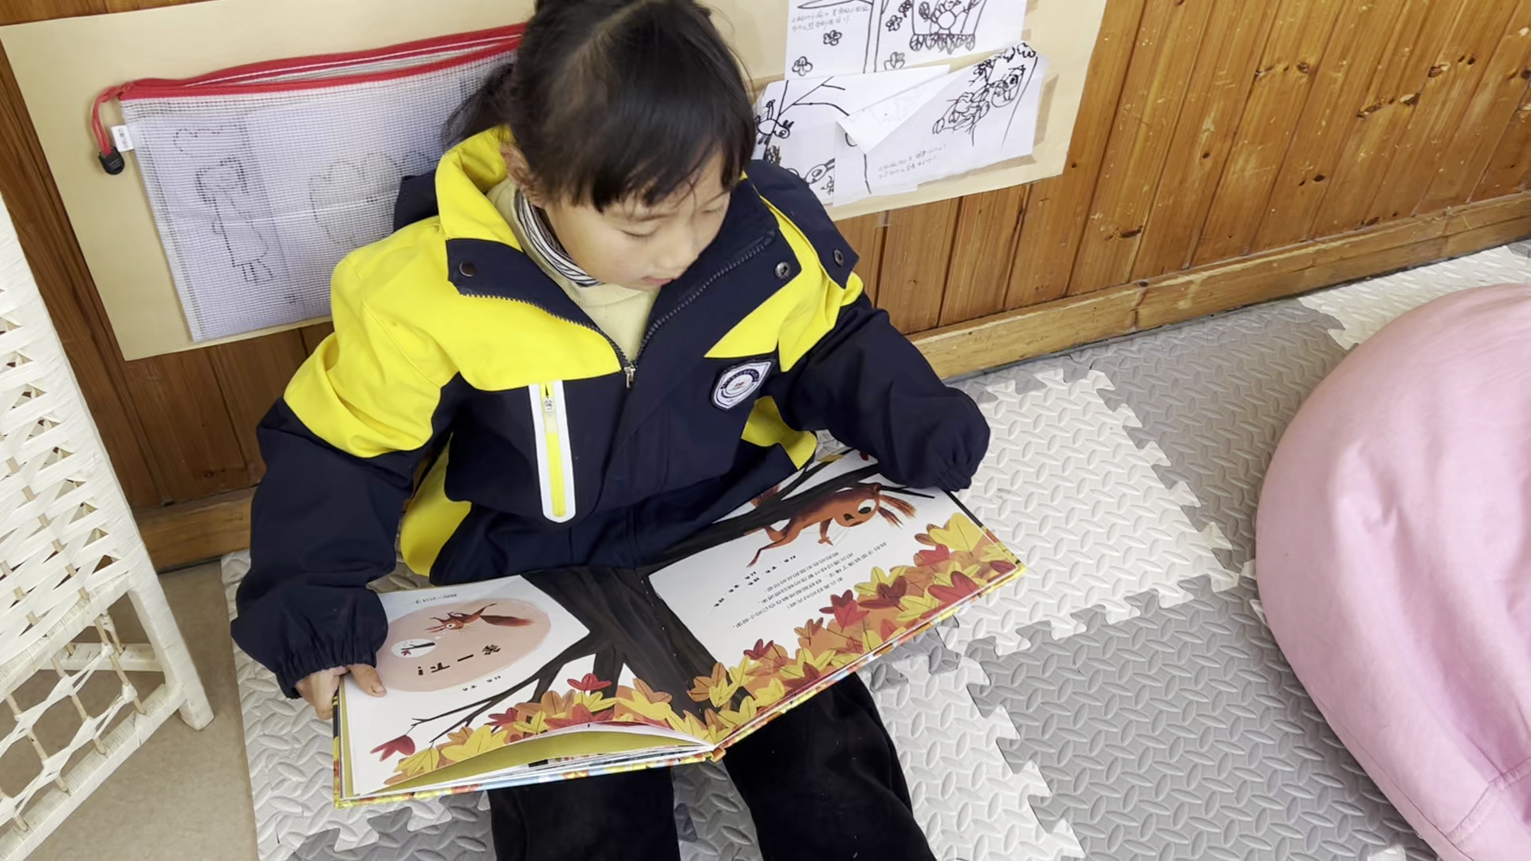

Slide 6
娃娃家、生活区、自然角
娃娃家：1.材料提供的适宜性（难度、材质、及时更换）
2.幼儿游戏水平有待提高。（与生活经验脱节）
生活区：1.游戏内容和材料单一，不多元。
2.教师要多关注幼儿游戏的深度。
自然角：1.季节性的体现。
2.环境的呈现（摆放、种类、枯萎）
3.重点不突出。（不能看出当月的研究重点）

Slide 7
自然物拼搭、建构区
建构区
小班：1.培养规则意识。
2.鼓励幼儿拼搭生活中简单地物体。
中班：1.培养幼儿有目的地建构。
2.关注幼儿简单地建构技能。
大班：1.培养幼儿合作建构的能力。
2.根据主题、季节提供一些辅助材料。
自然物拼搭
1.拼搭环境的统一（垫子的颜色）
2.关注材料的安全性和耐用性。

Slide 8
益智区
小班:益智区材料大多是自制的，并添加了自然类材料。
问题:材料的玩法设计，要考虑可操作性，及更多玩法的可能性。
中班:孩子当下的材料玩法，都有相对应的支架。
问题:部分材料或玩法不适合益智区，考虑材料的玩法是否发展孩子的益智能力。
大班:材料投放贴近幼儿发展区。
问题:益智区还需多思考游戏玩法，让孩子能更专注的游戏。

Slide 9
科探区
小班：同一类游戏，可以提供多种不同维度的材料，帮助幼儿多角度的进行探索，培养幼儿深入探索的能力。
中班： 材料投放的层次性。
大班：支架的呈现内容，应该以幼儿为主。（记录纸、幼儿思维的路径）

Slide 10
走廊环境
小班
课程墙：1.内容简单，看不出课程开展的轨迹。
2.倾听墙内容没有及时更换，停留在之前的主题。
3.墙面上的字体太大、太多。
中大班
作品台：1.摆放杂乱且没有内容。
2.缺乏与主题的匹配度。

Slide 11
其他
成长册
小班：不采用打印的方式，与中大班统一。
中班：幼儿区域游戏的呈现要有思维过程的体现。
大班：幼儿评价要聚焦、贴合主题。
共同提醒：1.内容要求：焦点活动、区域活动、作品、评价。
2.教师注释的笔迹要端正，页面要清爽。

Slide 12

下月再见！☺

